Slide 1
Technologies
Diaporama Elève 2
Intéractions entre les composants d’un groupe motopropulseur d’un véhicule à pile à combustible (PC)
Content created by
<Partner logo>
Dernière mise à jour le 04-11-2019

Slide 2
Exercice pratique: localiser et connecter les composants d’un groupe motopropulseur d’un véhicule à PC à hydrogène
Composants d’un groupe motopropulseur d’un véhicule à PC
Exemple basé sur la Toyota Mirai
Dernière mise à jour le 04-11-2019

Slide 3
Exercice pratique: localiser et connecter les composants d’un groupe motopropulseur d’un véhicule à PC à hydrogène
Exercice: Imprimez les pages de la “SECTION D’IMPRESSION” de ce document et découpez les composants en suivant les lignes de points. Dessinez la forme d’un véhicule vue du dessus ou dessinez un rectangle sur le tableau blanc/noir puis localisez les composants suivant la théorie expliquée précédemment. Etiquetez chaque rôle d’un composant et mettez les en relation à chaque autre afin de construire un groupe motopropulseur fonctionnel.
Exemple basé sur la Toyota Mirai
Dernière mise à jour le 04-11-2019

Slide 4
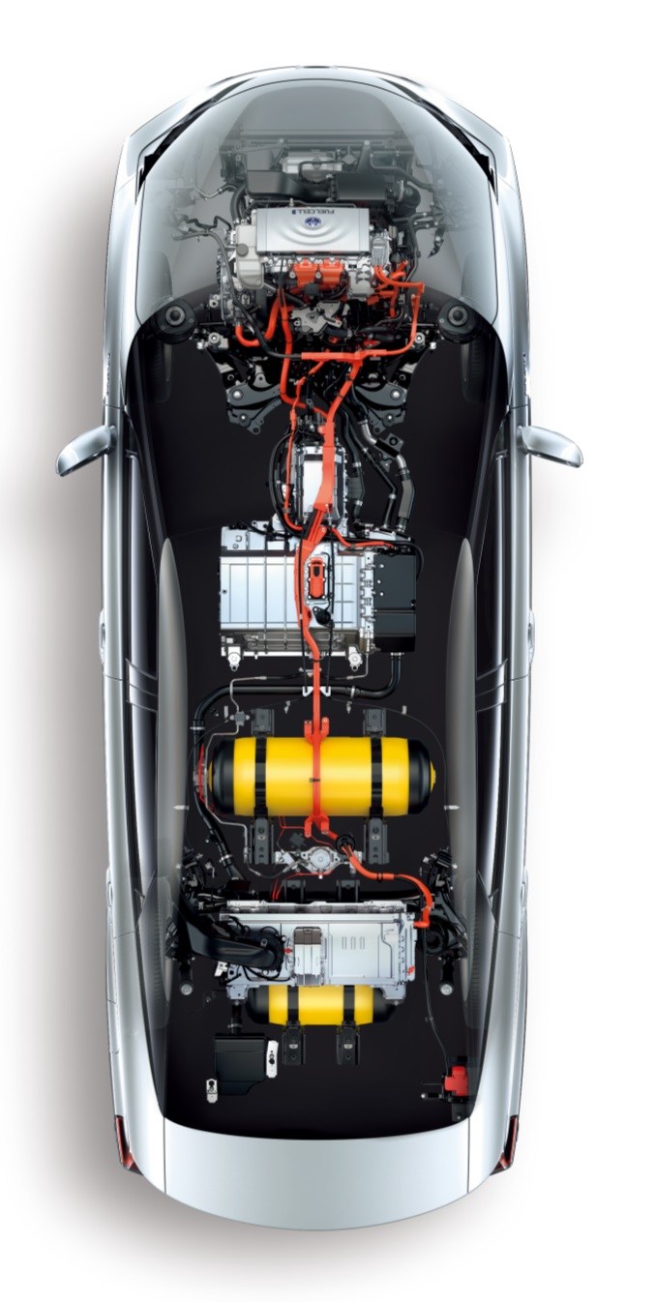
Liste des composants
Cadre du chassis
Prise de remplissage
Réservoir(s) d’hydrogène
Régulateur de pression
Pile à combustible
Auxiliaires de la pile à combustible (exercice secondaire)
Radiateur et circuit de refroidissement
Pompe à hydrogène et onduleur
Filtre à air
Compresseur à air & refroidissement intermédiare
Humidificateur
Echappement
Batterie à haute tension
Onduleur à traction
Moteur électrique
Transmission et roues
1
6a,c,d
10
8
9
10
5
6b,e
3
4
7
2
6f
Dernière mise à jour le 04-11-2019

Slide 5
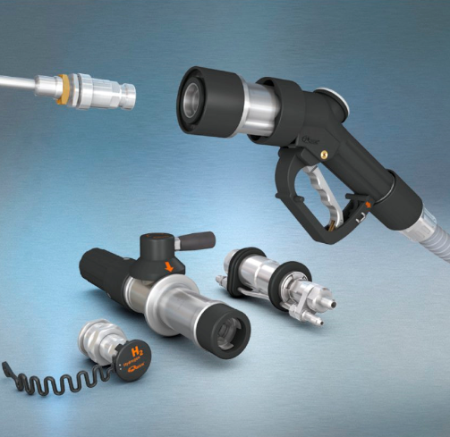
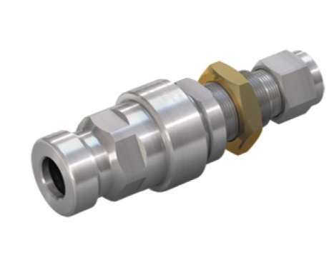
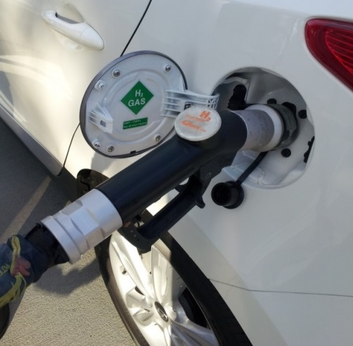
2. Prise de remplissage
Source: WEH
Cette prise est située sur la carrosserie, près du tronc et non loin des reservoirs. Elle est connectée aux reservoirs de pression et sera connectée au pistolet de remplissage de la station chaque fois que le conducteur a besoin de faire le plein.
Dernière mise à jour le 04-11-2019

Slide 6
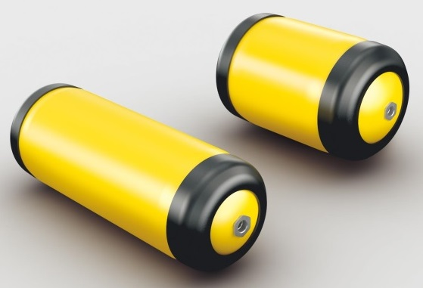
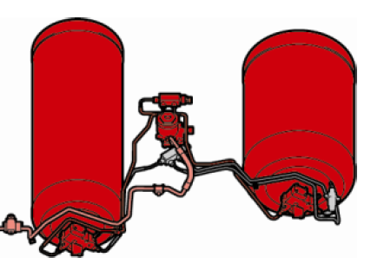
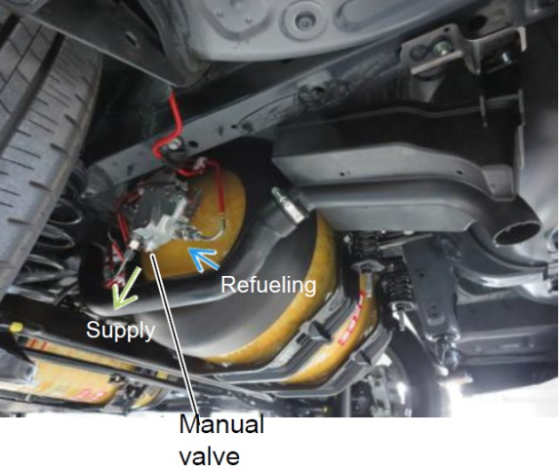
3. Réservoirs d’hydrogène sous pression
Les reservoirs sont utilisés pour stocker 5kg d’hydrogène sous forme de gaz sous une pression de 700 bars. Ils sont fabriqués avec 3 couches qui sont faites de plastique (doublure), de composites de fibres de carbone (intermédiare) et de fibres de verre (extérieur).
Dernière mise à jour le 04-11-2019

Slide 7
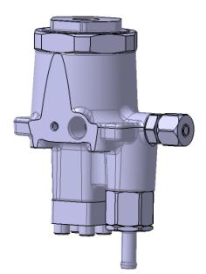
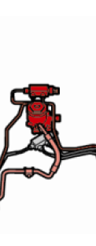
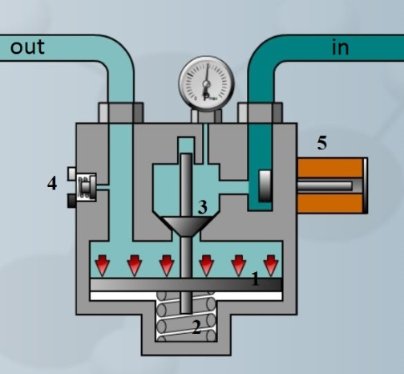
4. Régulateur de pression
out
in
in
in
out
Ce dispositif mécanique est utilisé pour réduire une pression provenant du reservoir à une pression intermédiare, généralement 10-15 bars. Les injecteurs de la PC réduisent alors la pression à 1 bar, ce qui correspond à la pression d’admission de la PC à H2
Dernière mise à jour le 04-11-2019

Slide 8
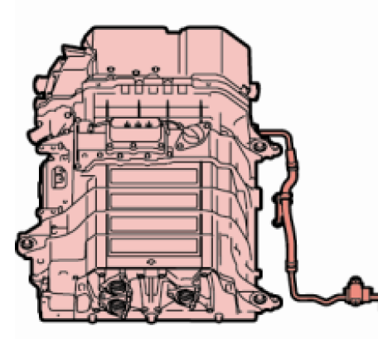
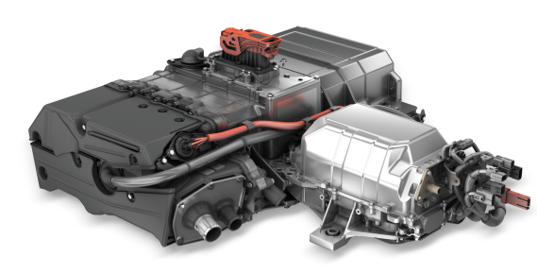
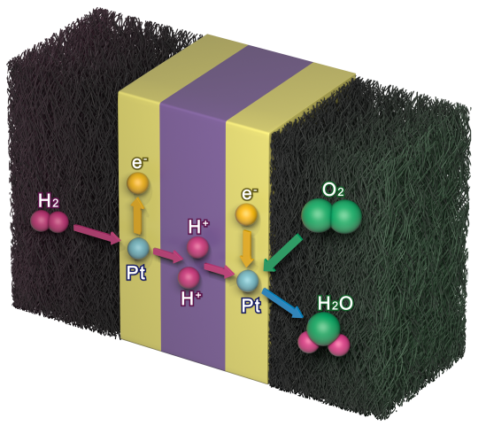
5. Empilement de la pile à combustible
Cette PC est utilisée pour produire de l’électricité qui alimentera le véhicule. La puissance moyenne est d’environ 100kW. La PC est parfois associée à un circuit boosteur pour une augmentation de la tension.
Dernière mise à jour le 04-11-2019

Slide 9
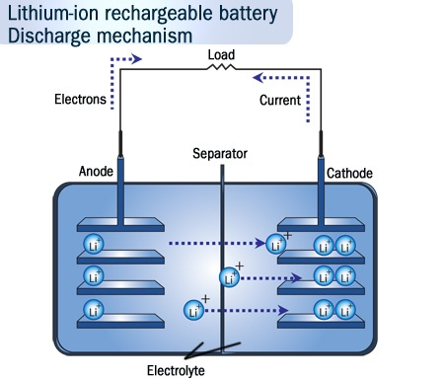
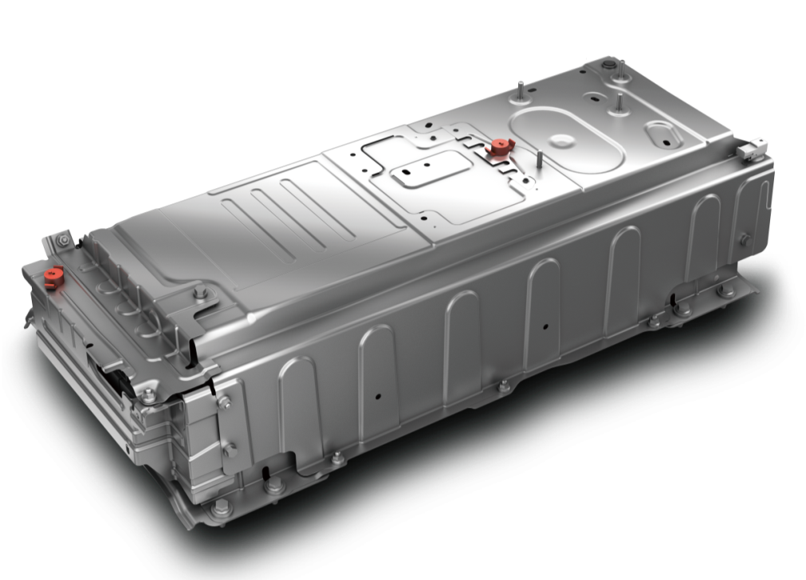
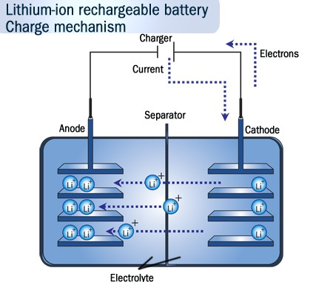
7. Batterie à haute tension
Cette batterie est utilisée comme un système de puissance de pointe. L’énergie peut être immédiatement utilisée los de l’accélération des auxiliaries de la PC. Elle est aussi utilisée pour stocker l’énregie récupérée lors du freinage.
Dernière mise à jour le 04-11-2019

Slide 10
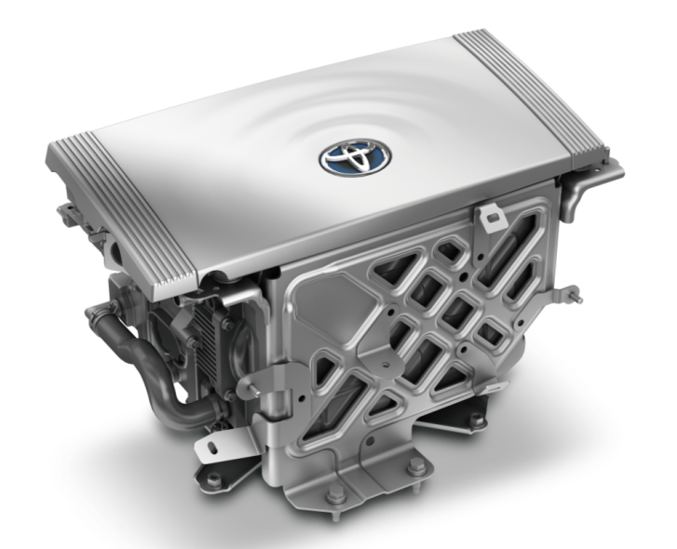
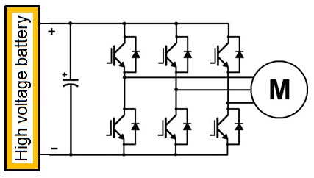
8. Onduleur à traction (électronique de puissance)
L’onduleur à traction est un composant électronique à haute tension. Il est utilisé pour pour transformer le courant continu (DC) de la batterie et de la PC en courant alternatif pour alimenter le moteur électrique. Par le contrôle de la fréquence et de la tension du courant alternatif, elle contrôle alors la vitesse du moteur également.
Dernière mise à jour le 04-11-2019

Slide 11
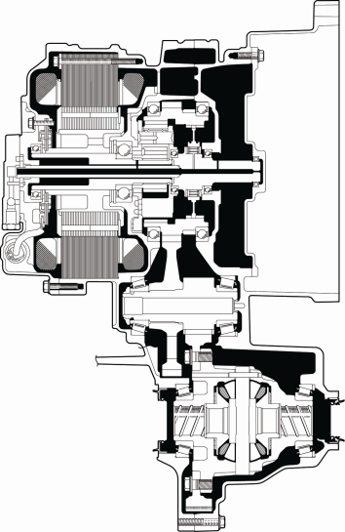
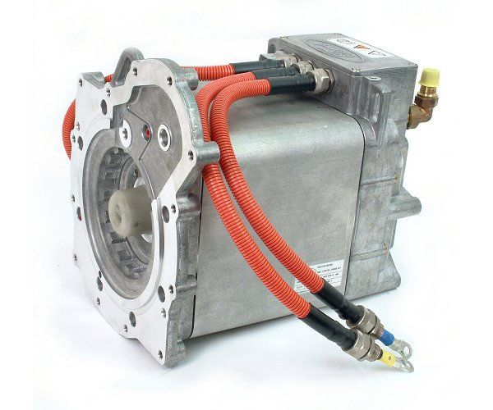
9. Moteur électrique à courant alternatif triphasé. (e-Motor)
Le moteur électrique est utilisé pour transformer l’énergie électrique en énergie mécanique. C’est une machine réversible triphasée alimentée par une tension alternative du courant alternatif (AC). La vitesse de rotation dépend de la tension et de la fréquence du signal.
Dernière mise à jour le 04-11-2019

Slide 12
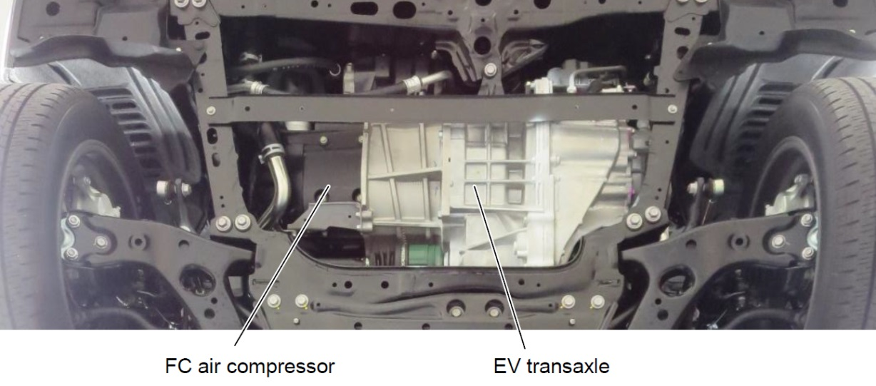
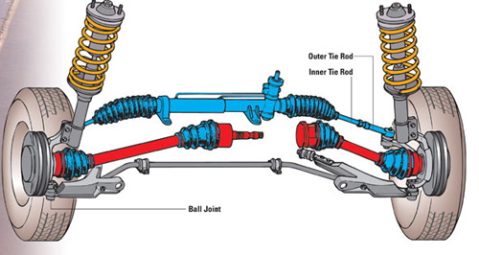
10. Moteur électrique + système de transmission et roues
La sortie du moteur électrique est reliée à une boîte de vitesse simplifée incluant une vitesse et un différentiel. Les cardans sont alors reliés aux roues et transmettent la puissance mécanique.
Dernière mise à jour le 04-11-2019

Slide 13
Exercice pratique: localiser et connecter les composants d’un groupe motopropulseur d’un véhicule à PC à hydrogène
SECTION D’IMPRESSION
Exemple basé sur la Toyota Mirai
Dernière mise à jour le 04-11-2019

Slide 14
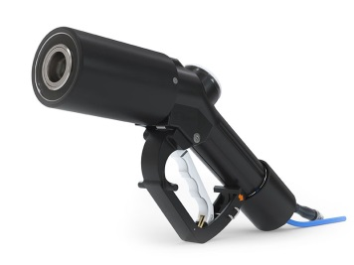
OUT
IN
Dernière mise à jour le 04-11-2019

Slide 15
OUT
IN
Dernière mise à jour le 04-11-2019

Slide 16
H2 IN
H2 OUT
Dernière mise à jour le 04-11-2019

Slide 17
Dernière mise à jour le 04-11-2019

Slide 18
OUT
H2 IN
+ -
Dernière mise à jour le 04-11-2019

Slide 19
OUT
+ -
Dernière mise à jour le 04-11-2019

Slide 20
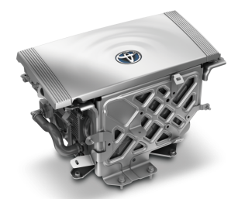
+
IN
-
U V W
+
IN
-
OUT
Dernière mise à jour le 04-11-2019

Slide 21
IN W V U
OUT
Dernière mise à jour le 04-11-2019

Slide 22
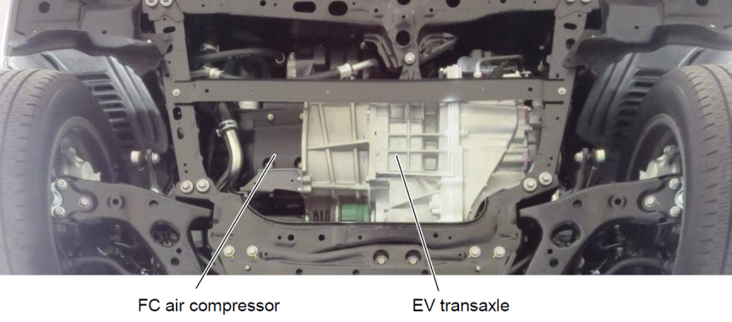
Dernière mise à jour le 04-11-2019

